Slide 1
التربية الموسيقيّة كأداة لتعزيز الحصانة العاطفيّة
طاقم الإرشاد للتربيّة الموسيقيّة
لواء الشمال

Slide 2
"وَأعْطِي نِصْفَ عُمْرِي لِلَّذِي يَجْعَلُ طِفْلًا باكِيًا يَضْحَك!"(توفيق زيّاد)
نحن نعلم جميعًا أنّ الموسيقى لديها تأثير عميق على حالة العقل والصحة في الجانب العاطفيّ للأفراد. إنها لغة عالميّة تمتزج بين الأصوات والإيقاعات للتعبير عن مشاعر وأفكار. بالنسبة للطلاب، يمكن أن تكون الموسيقى وسيلة فعّالة لتحقيق وتعزيز الحصانة في الجانب العاطفيّ.
نود أن نقترح تنظيم فعاليّات موسيقيّة إضافيّة ضمن التعلّم عن بعد، التي تتضمن أنشطة إبداعيّة تسمح للطلاب بخوض تجربة بالتعبير عن أنفسهم ومشاعرهم من خلال التأليف والإبداع ودعم الحصانة العاطفيّة من خلال الموسيقى والفنّ.
هذه الفعاليات يمكن أن تكون أيضًا فرصة لتعزيز الحصانة والتفاعل الاجتماعي بين الطلاب.
مع فائق التقدير، طاقم الارشاد للتربيّة الموسيقيّة - لواء الشمال.

Slide 3

فعاليّة موسيقيّة إبداعيّة (تأليف وإبداع)
يطلب المعلّم من الطلاب كمهمّة للّقاء القادم، القيام بتأليف جمل موزونة باللغة العربيّة ومحاولة تلحينها بلحن بسيط لتصبح أغنية.
أفكار توجيهيّة مساعدة:
إستعانة بلحن أغنية معروفة.
مرافقة الغناء او الهتاف بقالب ايقاعي متكرر بسيط.
تقطيع الكلام مع التصفيق بسرعة ثابتة.
ومن ثمّ إرسال تسجيل صوتيّ للمعلّم مع كتابة النصّ.

Slide 4
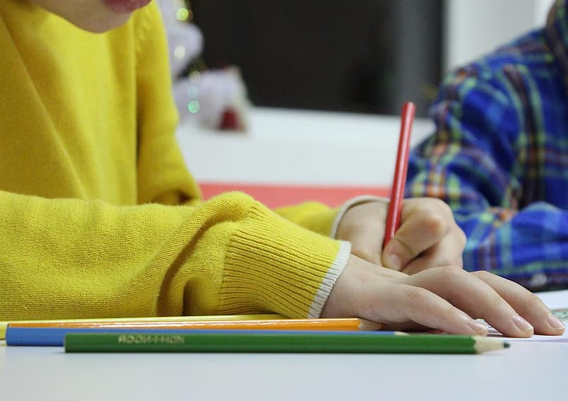
فعاليّة رسم حرّ وفق مقطوعة موسيقيّة مرافقة
بهدف التعبير عن المشاعر عن طريق الرسم، خلال الإصغاء لمقطوعة موسيقيّة لمشاهير الملحّنين،
يختار المعلم مقطوعة موسيقيّة ويطلب من الطلاب الإصغاء للمقطوعة ومحاولة رسم رسومات بإيحاءات من اللحن.

Slide 5
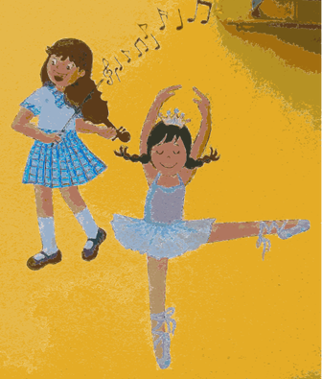
فعاليّة موسيقيّة - تعبير حر من خلال الحركة
الرقص التعبيري، والحركة من شأنهما تخفيف الشعور بالخوف والتوتّر.
من هنا تنبع أهمية دمج الحركة مع الموسيقى.
من خلال هذه الفعاليّة يتعرّف الطلاب على مقطوعات موسيقيّة من ثقافات متنوّعة
عربيّة وثقافات أخرى حول العالم.
خطوات توجيه للطلاب:
يختار الطالب مقطوعة موسيقيّة.
يقوم ببناء تعبير حركيّ/ رقص يتوافق مع اللّحن والإيقاع.
قد تكون الحركات مع أخوتنا في البيت او مع زملائنا.
يرسل تصوير للحركات للمعلم.

Slide 6
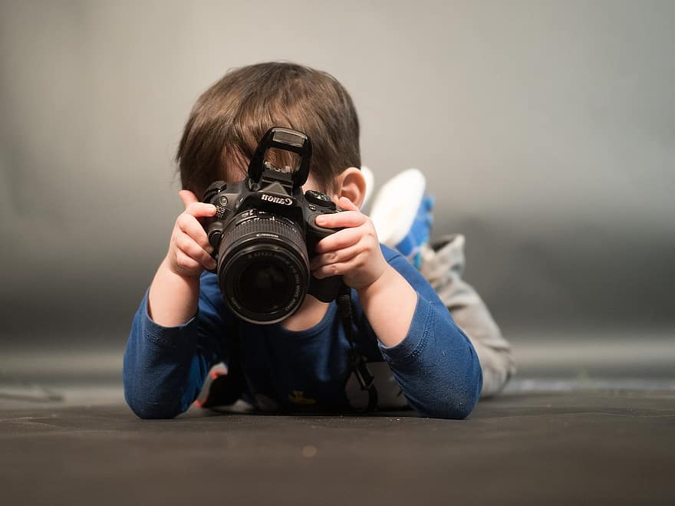
فعاليّة جماعيّة للطلاب في التعبير عن المشاعر
يطلب المعلّم اختيار جمل مأخوذة من أغنية معروفة، كذلك يمكن إضافة رسمة معينة، بعدها يقوم بتصوير نفسه مع الورقة التي قام برسمها، ومن ثمّ إرسالها للمعلّم مع رابط الاستماع للأغنية.
من المفضل أن تكون الأغنية مختارة من الأغاني التربوية، التي تدعم الجانب النفسيّ، وتعزز الثقة بالنفس وتتطرّق للقيم الاجتماعيّة مثل المحبّة والتعاون والسلام ونبذ العنف بمختلف أشكاله.
مما يشجع الطلاب ويدعمهم معنويا.

Slide 7
الإصغاء لمقطوعات موسيقيّة هادئة
ننصحكم بتفعيل مقطوعات موسيقيّة هادئة في افتتاحيّة اللقاء، إذ أن المقطوعات الموسيقيّة الهادئة تعتبر إحدى الوسائل الفعّالة لتحقيق التوازن النفسيّ وتهدئة الأعصاب، حيث يمكن للموسيقى الهادئة أن تكون وسيلة للانتقال من المشاعر السلبيّة والعثور على لحظات هادئة للتأمّل والاسترخاء، وتمنحنا الفرصة للتواصل مع عواطفنا وتحفّز الهدوء الداخليّ.
ملاحظة:
من خلال "لقاء جوجل" يمكن تسميع الموسيقى فقط عبر تطبيق جوجل خروم، لذا بأمكانكم رفع الملفات الصوتيّة لجوجل خروم أو تشغيل الموسيقى عبر موقع مثل اليوتيوب.

Slide 8
روابط للاستماع لمقطوعات موسيقيّة عربيّة
اسم الملحّن | اسم المقطوعة الموسيقية مع رابط الاستماع
الياس الرحباني | دمي، دموعي وابتسامتي
اسم الملحّن | اسم المقطوعة الموسيقية مع رابط الاستماع
شاربل روحانا ومارسيل خليفة | جدل
زياد الرحباني | مقدمة مسرحية ميس الريم
مارسيل خليفة | موسيقى طفولة
زياد الرحباني | آثار على الرمال
الياس الرحباني | أحلام الليل

Slide 9
إليكم بعض الروابط للاستماع لمقطوعات موسيقيّة غربيّة
اسم الملحّن | اسم المقطوعة الموسيقية مع رابط الاستماع
Schubert | Serenade
Debussy | Rêverie
Chopin | Nocturne op.9 No.2
Vivaldi | WINTER FROM VIVALDI'S FOUR SEASONS - LARGO - PART 2/3
Harold Arlen | Over the Rainbow
اسم الملحّن | اسم المقطوعة الموسيقية مع رابط الاستماع
Erik Satie | Gymnopédie No. 1
Debussy | Arabesque No.1 and No.2
Christoph Willibald Gluck | Danse des Ombres heureuses (Orphée et Euridice)
Alan Silvestri | Forrest Gump
J. S. Bach | HAUSER - Air on the G String

Slide 10
فعاليّات موسيقيّة لتأليف الموسيقى في موقع Music Lab
https://musiclab.chromeexperiments.com/Experiments
Song Maker
Song Maker, an experiment in Chrome Music Lab, is a simple ...
Spectrogram
Chrome Music Lab is a website that makes learning music more ...
Kandinsky
musiclab.chromeexperiments.com uses cookies from Google to ...
Shared Piano
Play music together live on the web with this simple tool for ...

Slide 11
مجلد لفعاليات وشرائح بموضوع المشاعر وإدارة الحوار بالّلغة العربيّة
يمكنكم الاستعانة بهذه المواد وتصفحها في المجلّد الرقميّ في الرابط التالي:
https://drive.google.com/drive/folders/1MSEtmHf0_sBzBG-sypBv0JfSunmDVI-e?usp=sharing

Slide 12

نحن هنا لأجلكم في ظل الظروف الصعبة!
طاقم الإرشاد للتربية الموسيقيّة - لواء الشّمال:
زوهر فلنسي زينغر 0543111992 Zingerit@gmail.com
بلال بدارنة 0534666167 Belal@gtzfonet.org
مجد قطيش 0503035085 Mkateesh@gmail.com
الحان اشقر-حلو 0525709009 Heloualhan@gmail.com

